Slide 1
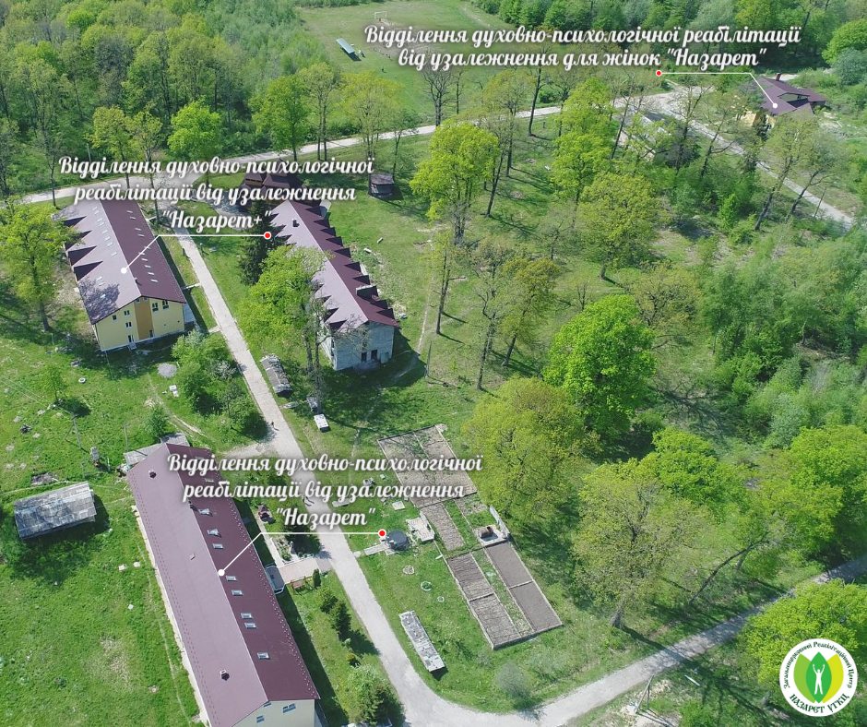

Діяльність БФ «Назарет»

Slide 2
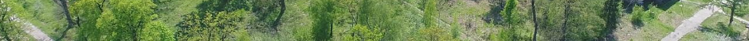
Бф «Назарет» займається протидією узалежнення вже 16 років
За цей час ми розвинули різні напрямки нашої роботи
Відкрили три стаціонарних корпуси для реабілітації узалежнених. Започаткували ресоціалізацію.
Відкрили 4 амбулаторних відділень по роботі з узалежненими та співузалежненими (Дрогобич, Львів, Київ). Відкрили 4 консультативні порадні на сході України (Харків, Дніпро, Запоріжжя, Енергодар)
Створили центр підтримки сімей, які постраждали від узалежнення близької людини
Налагодили співпрацю з УКУ та Львівською політехнікою.
Проводимо інформаційно-навчальні тренінги та семінари для соц.працівників, психологів та консультантів.
Налагодили успішну співпрацю з Патріаршою Курією УГКЦ та Карітас України.
Налагодили успішну співпрацю з Департаментом соціального захисту населення Львівської обласної адміністрації.

Slide 3
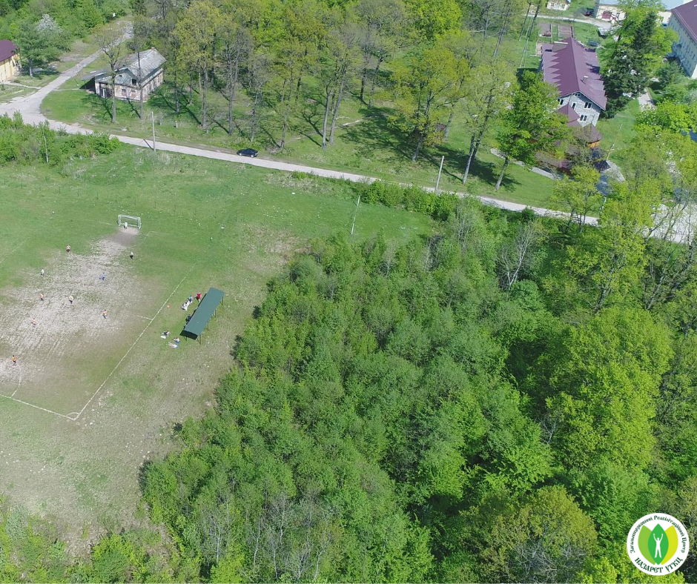

Стаціонарні відділення «Назарет»
На даний час в стаціонарних відділеннях «Назарет» перебуває 83 людини

Slide 4
Прорив та виклик цього Року! Жіноче відділення

Slide 5
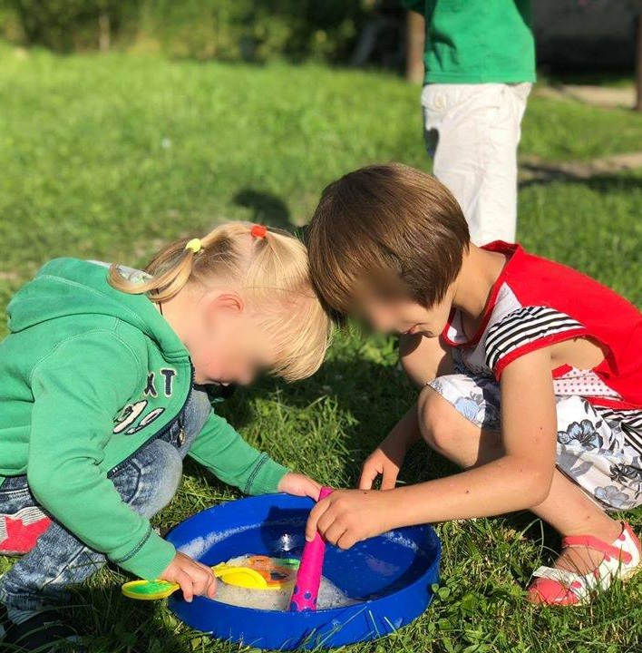
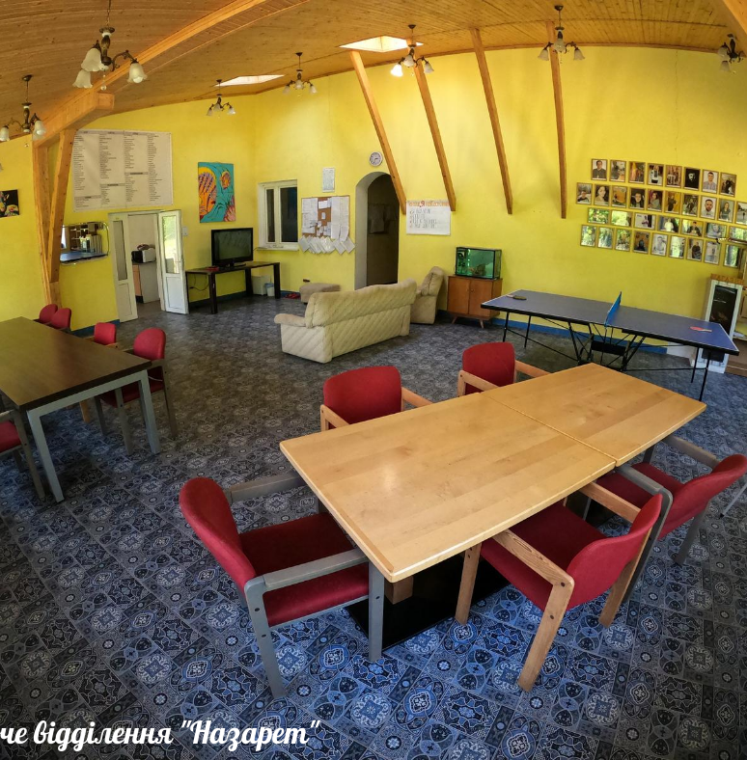
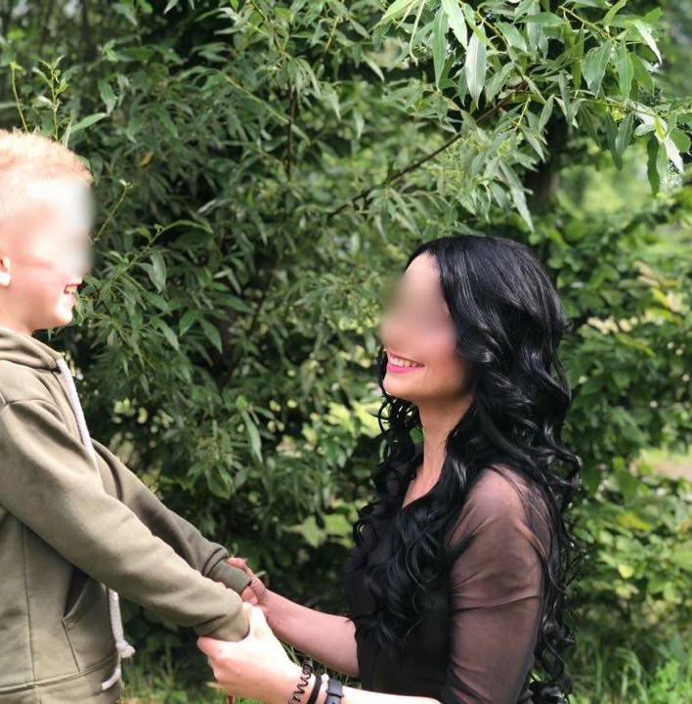
У цьому відділенні мають змогу проходити реабілітацію жінки разом зі своїми неповнолітніми дітьми
Кожна дитина забезпечена всім необхідним для комфортного та успішного розвитку. Ми дбаємо за їхній фізичний та психологічний стан. Робимо необхідні медичні процедури, залучаємо до роботи дит.психолога і т. д.
Комфортні та безпечні умови для життя дитини
І для матері й для дитини надана вся необхідна матеріально-технічна база для комфортного проживання та проходження реабілітації.
Комфортні умови для реабілітації
Для кожної жінки розрахована індивідуальна програма з врахуванням її інтелектуальних та фізичних можливостей.
Спеціальна програма

Slide 6
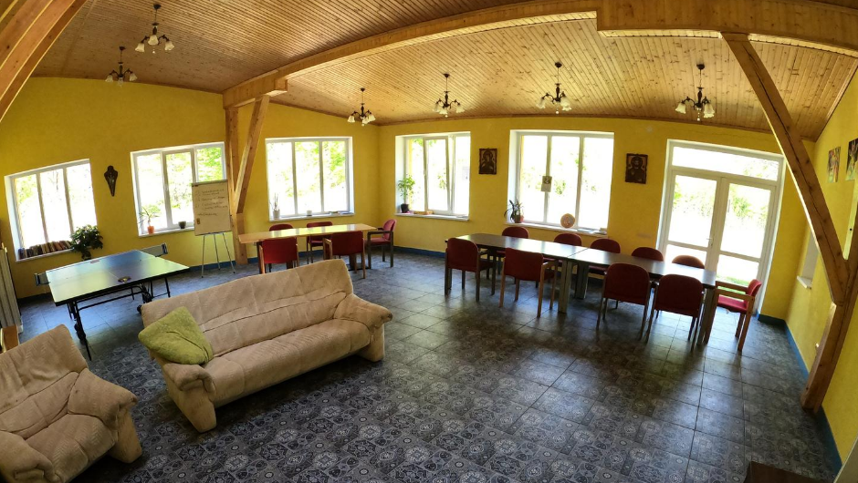
Спільнотська

Slide 7
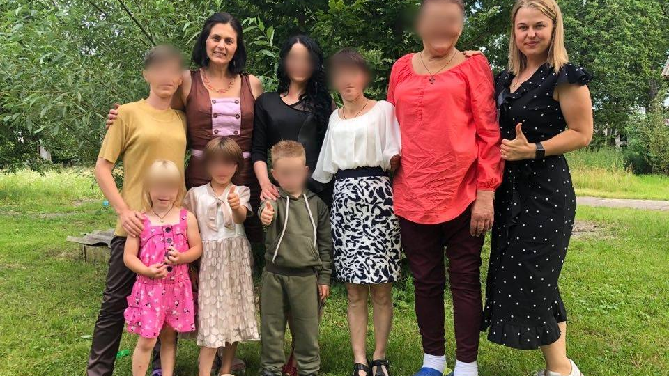
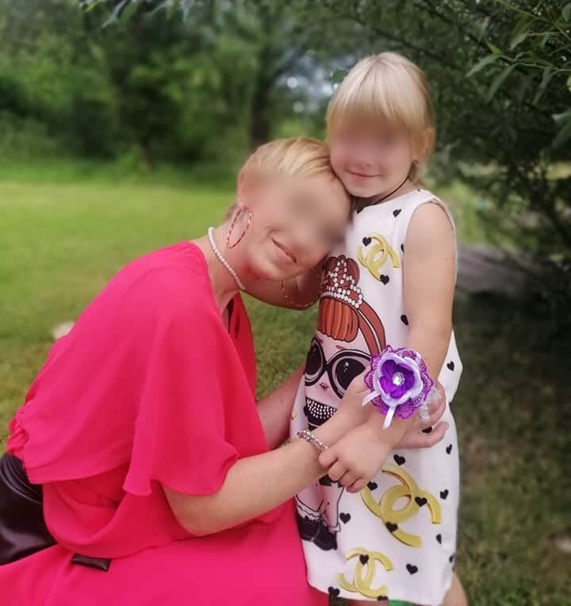

Slide 8
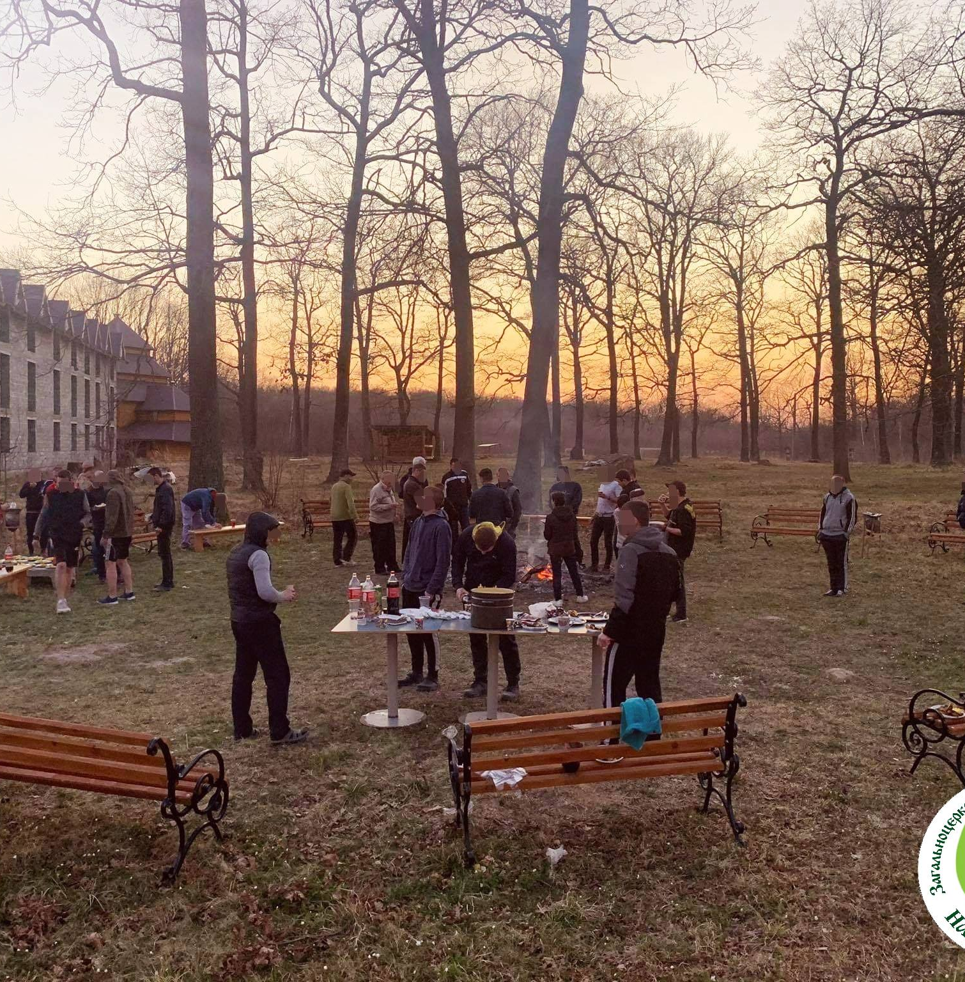
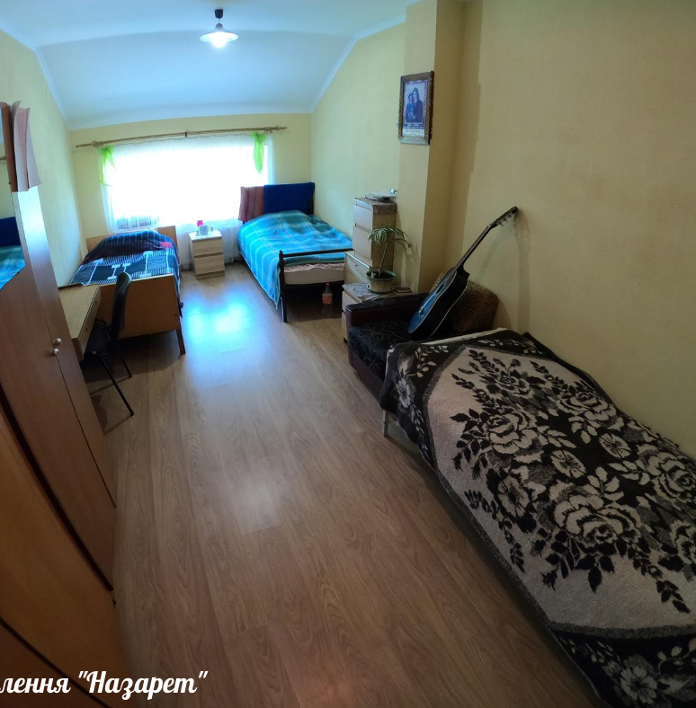
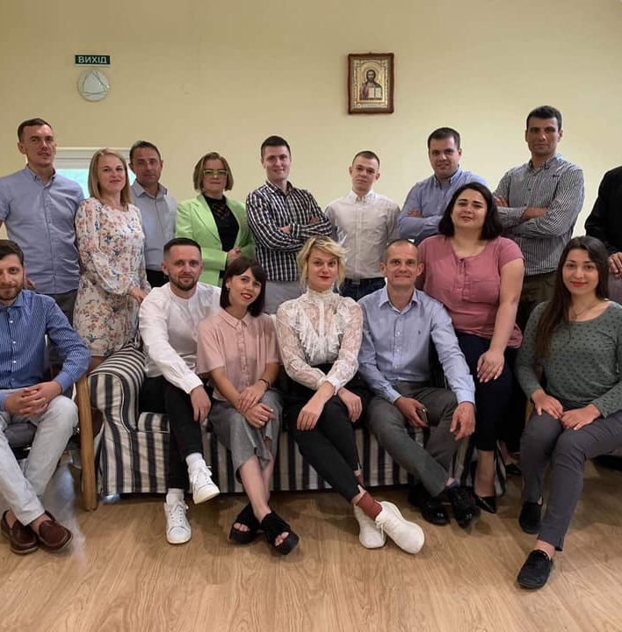
Відділення «Назарет» розраховане на 70 осіб
За минулий рік ми надали допомогу 151 особі з них 25 осіб були учасниками бойових дій на сході України. За 2018-2019 рік немає жодного зриву випускників.
Ефективна програма реабілітації
У нас відкритий центр з неймовірно мальовничою територією. Кожен учасник програми забезпечений всім необхідним для проходження реабілітації.
Якісні та комфортні умови проходження реабілітації
В наших стаціонарних відділеннях працюють вузькопрофільні, кваліфіковані спеціалісти. А саме психотерапевти з узалежнень, клінічні та реабілітаційні психологи, консультанти з узалежнень, психіатри, працівники «рівний-рівному», а також духовні наставники священнослужителі.
Професійна команда спеціалістів

Slide 9
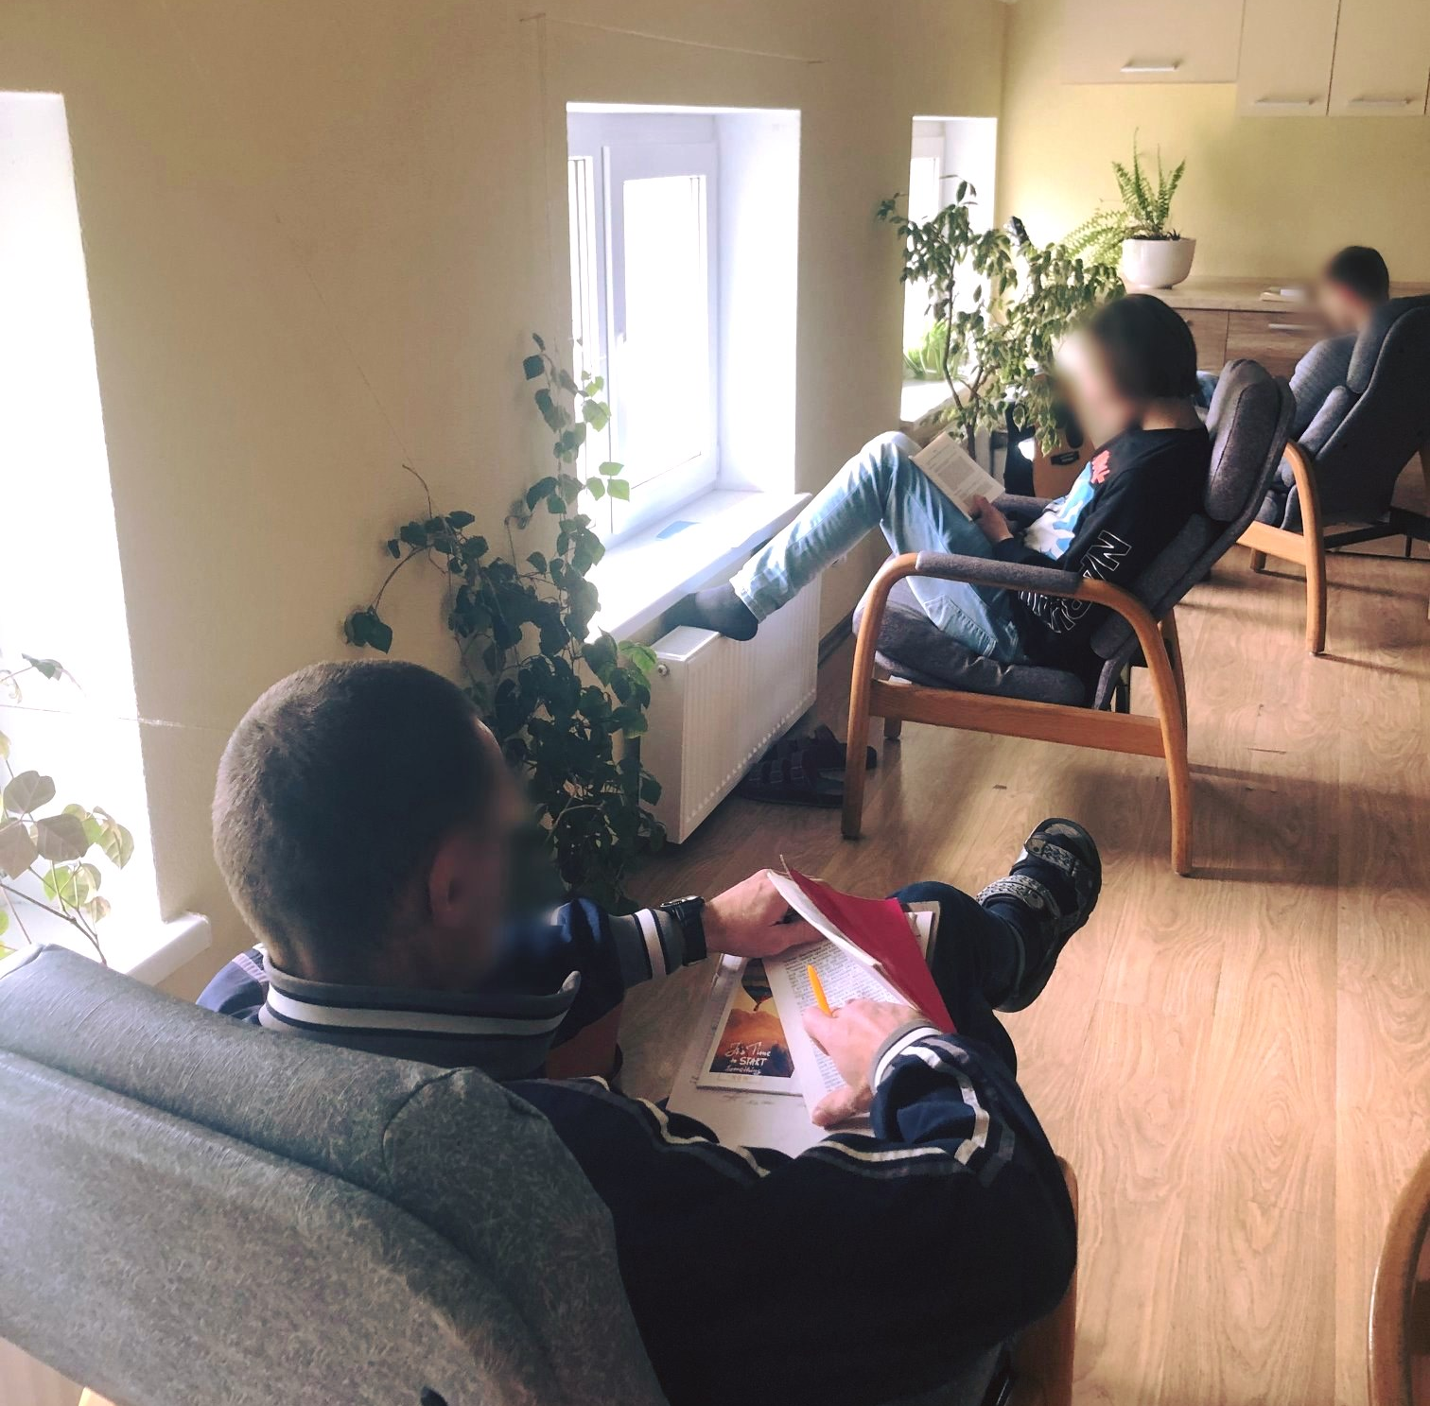
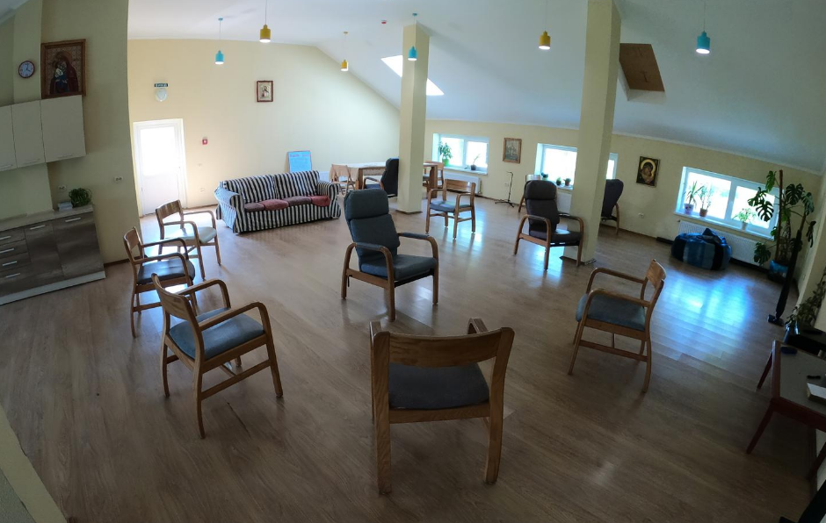
Спільнотська 2

Slide 10
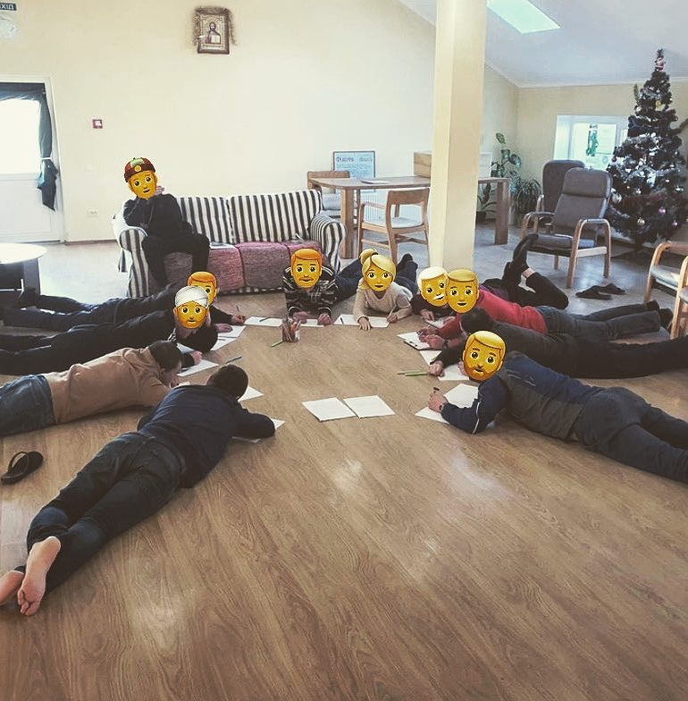

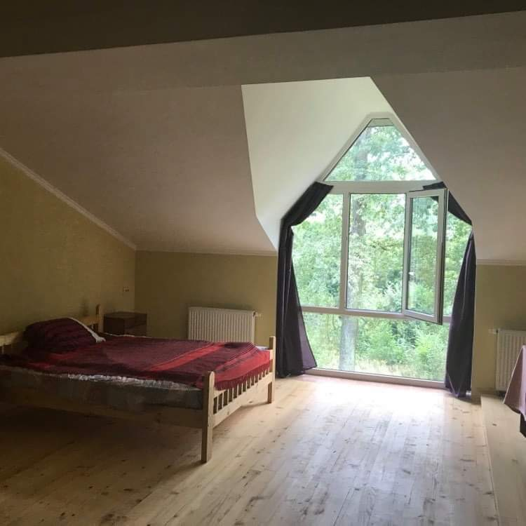
«Назарет +» розраховане на 25 осіб
Для вмотивованих людей, які є соціально активними та працюють ми можемо запропонувати інтенсивну програму з подальшим психологічним супроводом.
Індивідуальна програма
У звичний раціон ми додали більше молочної та м'ясної продукції. Більше фруктів та овочів. Учасники програми Назарет+ мають 4 разове харчування .
Покращене харчування
Кімнати Назарет+ просторі та великі, в кімнаті проживає не більше трьох учасників програми. В кожній кімнаті передбачений санвузол, а з панорамних вікон відкривається неймовірний краєвид на ліс.
Покращені умови проживання

Slide 11
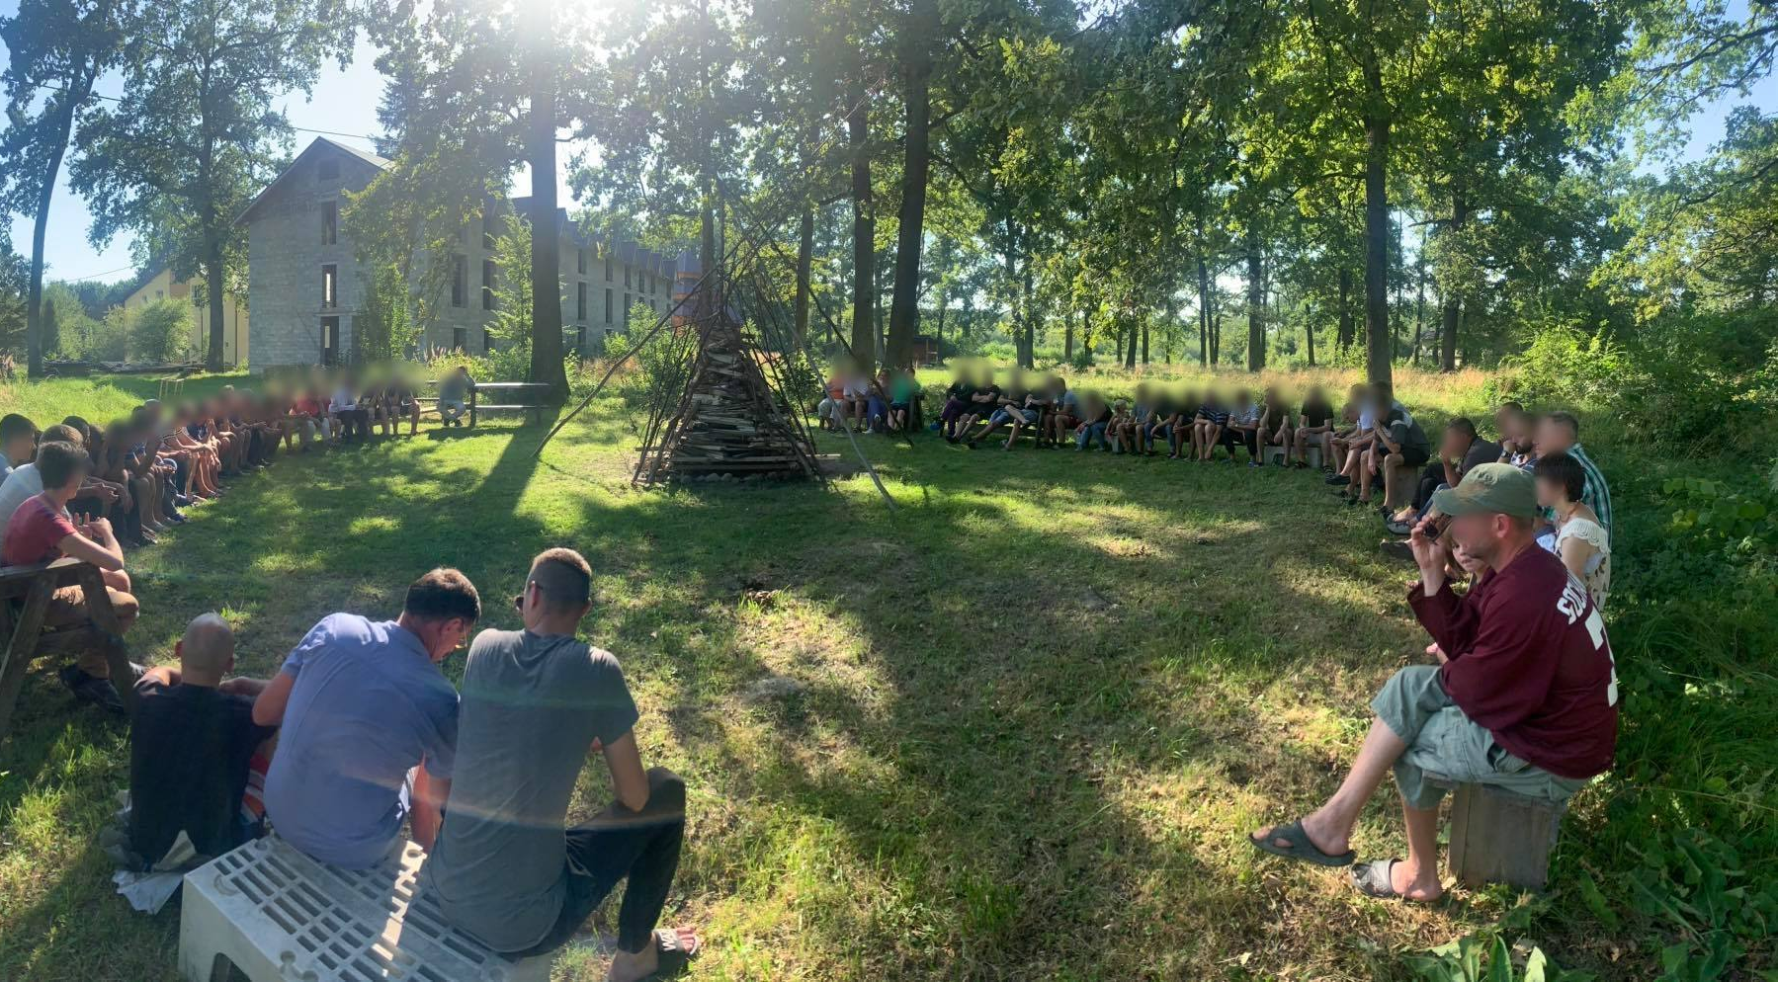
Традиційна Назаретівська ватра

Slide 12
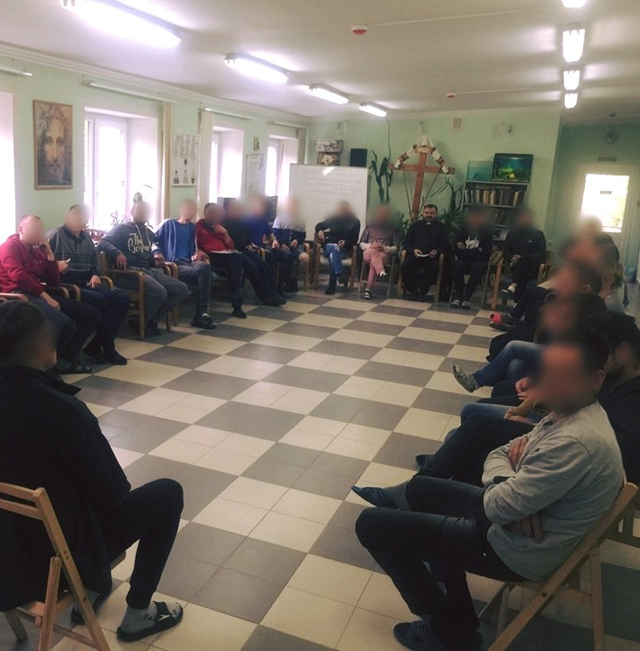

Ресоціалізація
Кожен випускник має можливість скористатися нашою послугою ресоціалізації. Йому надаються комфортні умови проживання та безпечне середовище.
Комфортні та безпечні умови проживання
В програму ресоціалізації входить консультації з психологом, куратор ресоціалізації контролює плани тверезості, учасники ресоціалізації мають можливість долучитися до будь-яких заходів центру(групи, реколекції, заняття)
Підтримуюча терапія
Проживання, харчування, робота з психологом та відвідування груп/занять для учасника ресоціалізації буде вартувати 5000 тис. грн. Можливе часткове або повне використання послуг.
Низька вартість

Slide 13

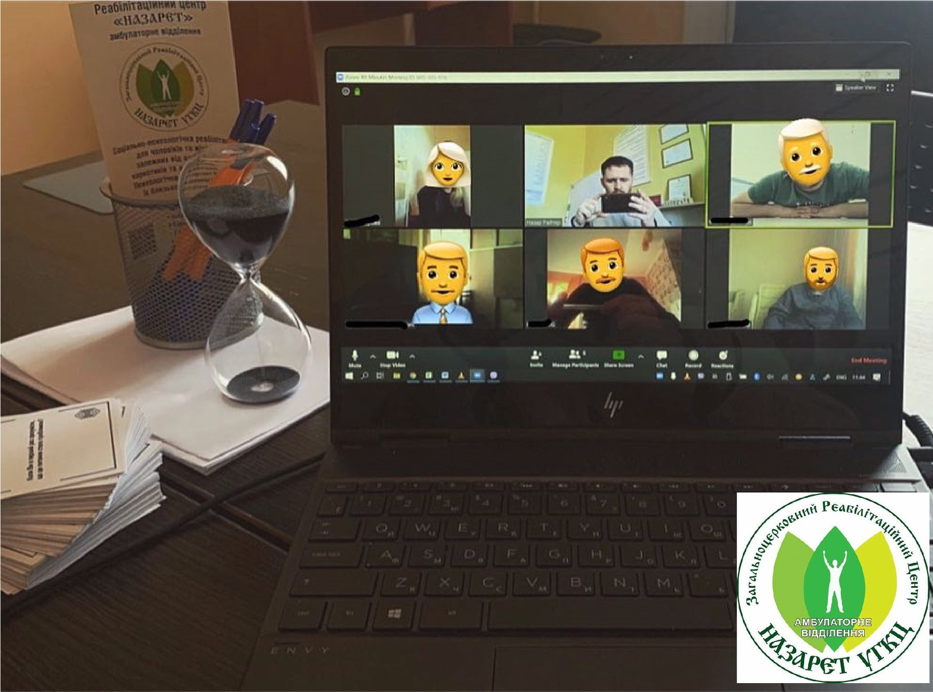
Амбулаторні програми для узалежнених «Назарет»
Амбулаторна програма для узалежнених є індикатором контролю над хворобою залежності
Місток до стаціонарної програми
Амбулаторна програма може бути підтримуючою терапією для випускників центру чи для людей, які передчасно покинули програму реабілітації.
Підтримуюча терапія
Амбулаторна програма займає три години особистого часу, її можна відвідувати як і п'ять днів в тиждень, так і три, два дні. Вона легко поєднується з особистим життям людини.
Низько порогова програма

Slide 14
Онлайн курс амбулаторної програми

Slide 15

Амбулаторні програми для співзалежнених
Ключ до реабілітації узалежненого
Амбулаторна програма для співзалежних допомагає пропрацювати механізми впливу на залежного для того щоб він розпочав свою реабілітацію.
Ключ до виходу зі співзалежності
Амбулаторна програма для співзалежних допомагає пропрацювати наслідки залежності близької людини. Та дає ключі для відновлення спокою та довіри.
Амбулаторна програма для співзалежних має одну сесію в тиждень та декілька годин роботи над терапевтичним зошитом або кроками самостійно. Проводиться онлайн та офлайн.
Низько порогова програма

Slide 16
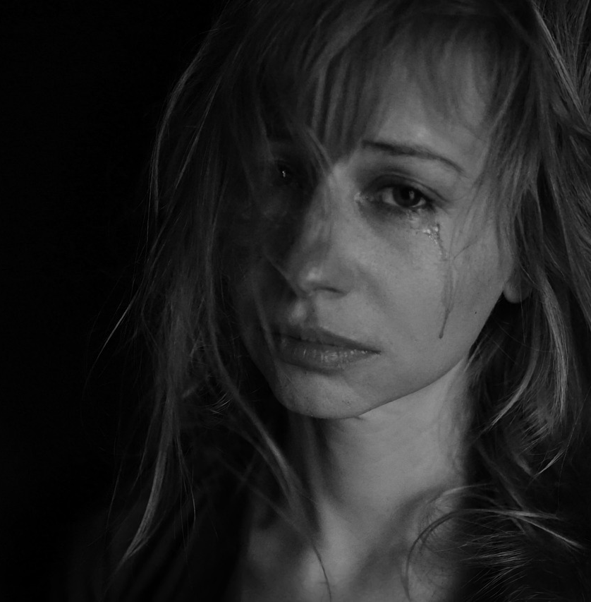
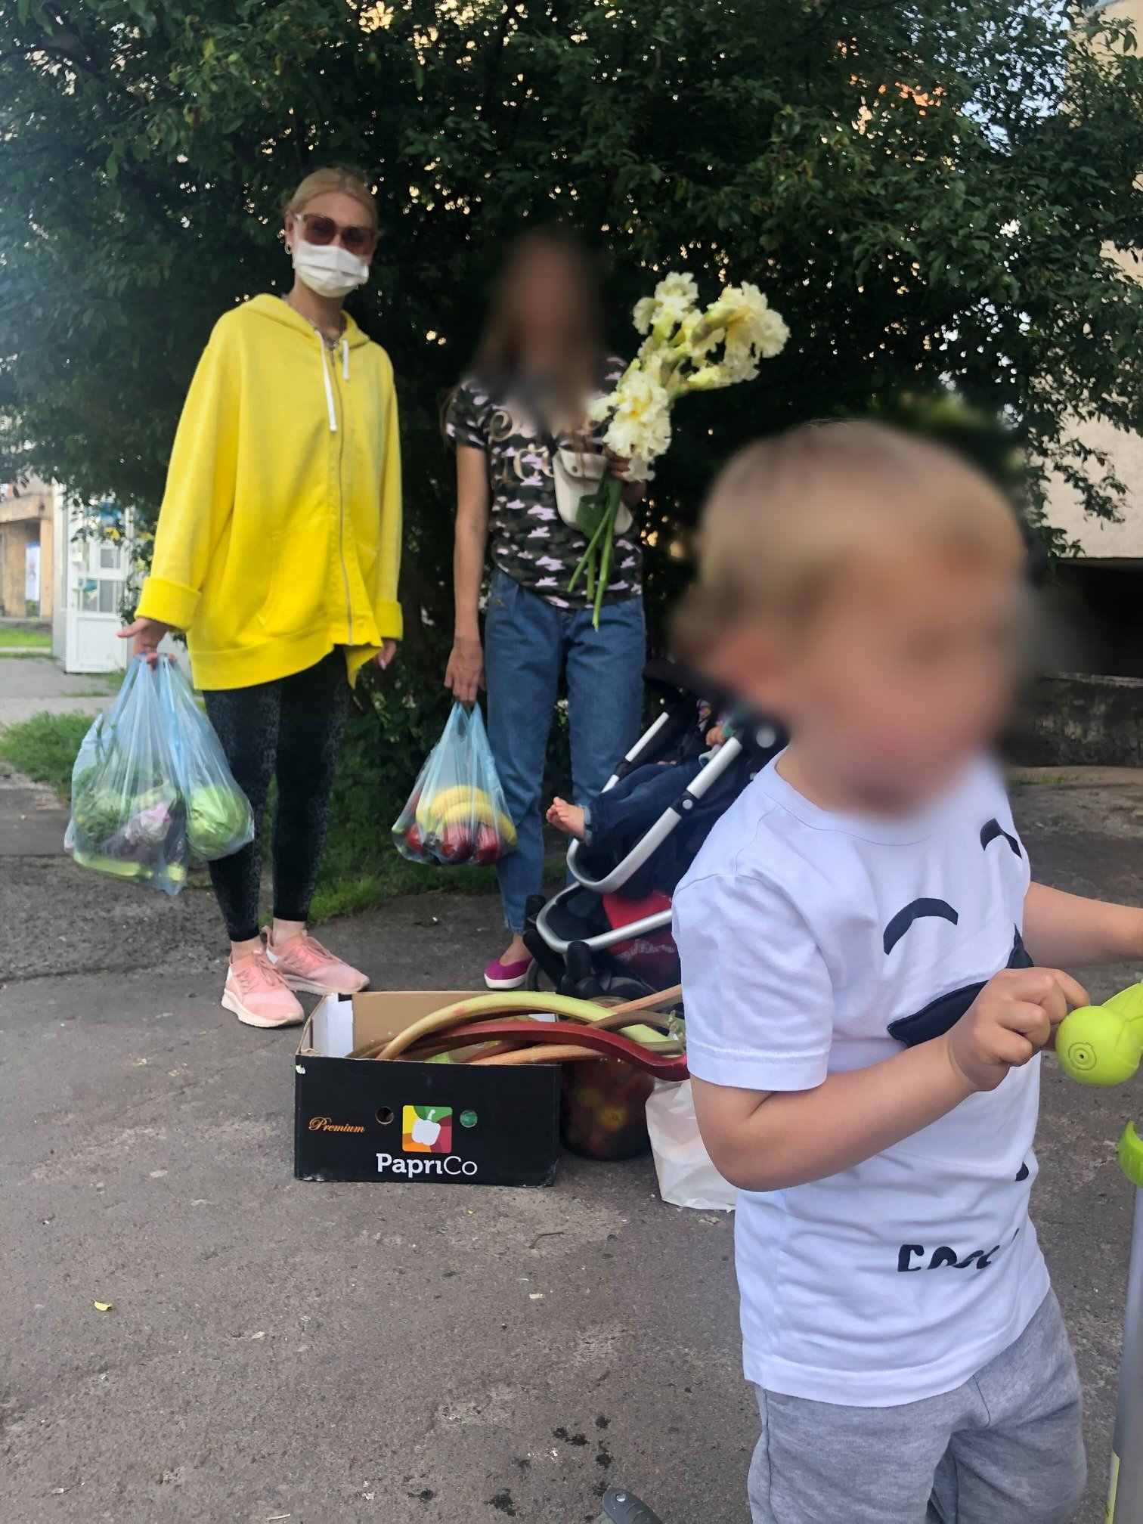

Центр Підтримки сімей «Назарет»
Ця програма допомоги розрахована на жінок, які мають неповнолітніх дітей та потерпають від узалежнення близької людини.
Допомога жінкам, які опинилися в складних життєвих обставинах
Кожна сім'я має можливість скористатися послугою гуманітарної, психологічної та юридичної підтримки.
Гуманітарна та психологічна підтримка
Допомагаємо сім'ям провести сімейну інтервенцію та змотивувати залежного до реабілітації. Жінці допомагаємо віднайти спокій та рівновагу, дитину забезпечуємо щасливим дитинством та люблячими батьками
Можливість виходу із тенет залежності

Slide 17
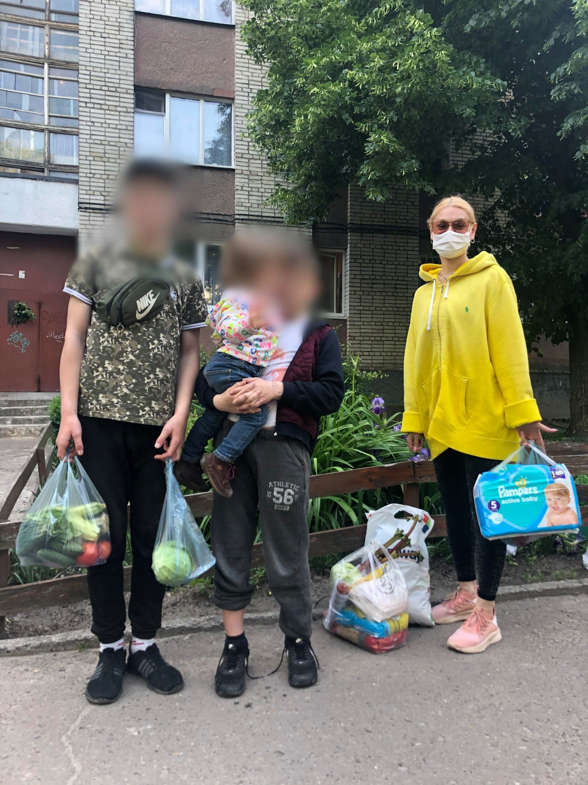
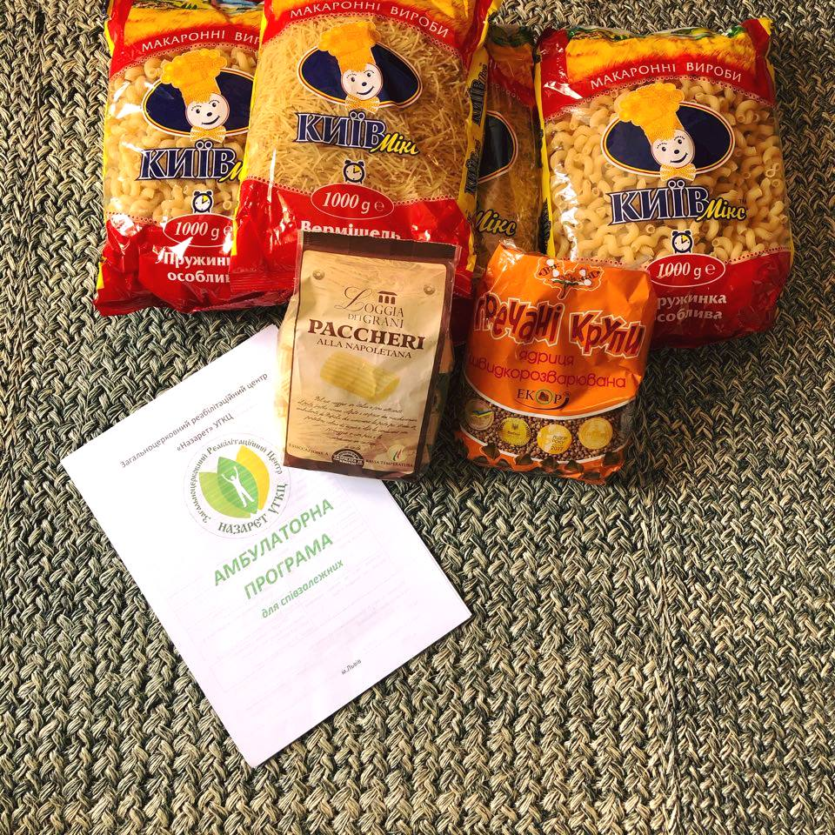

Slide 18

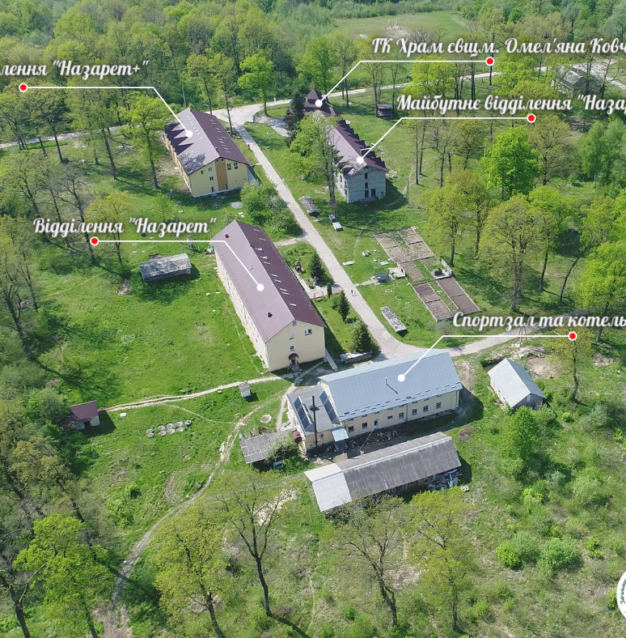
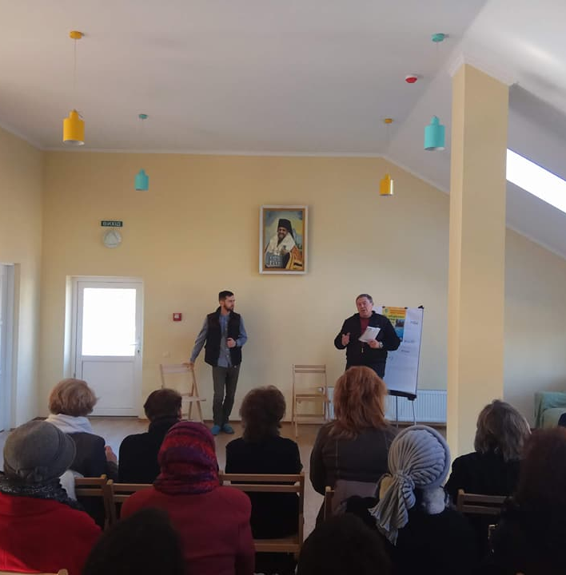
Співпраця з Вишами
Наші чотири працівника викладають для студентів УКУ курс з терапії узалежнення.
Викладаємо в УКУ
Наші стаціонарні та амбулаторні відділення стали базою практики для студентів УКУ та Львівської політехніки
База практики
Плідна взаємодія зі студентами дає нам можливість популяризувати роботу з залежними та надати студентам вузькопрофільні знання та навички.
Ділимося своїм досвідом та роботою

Slide 19
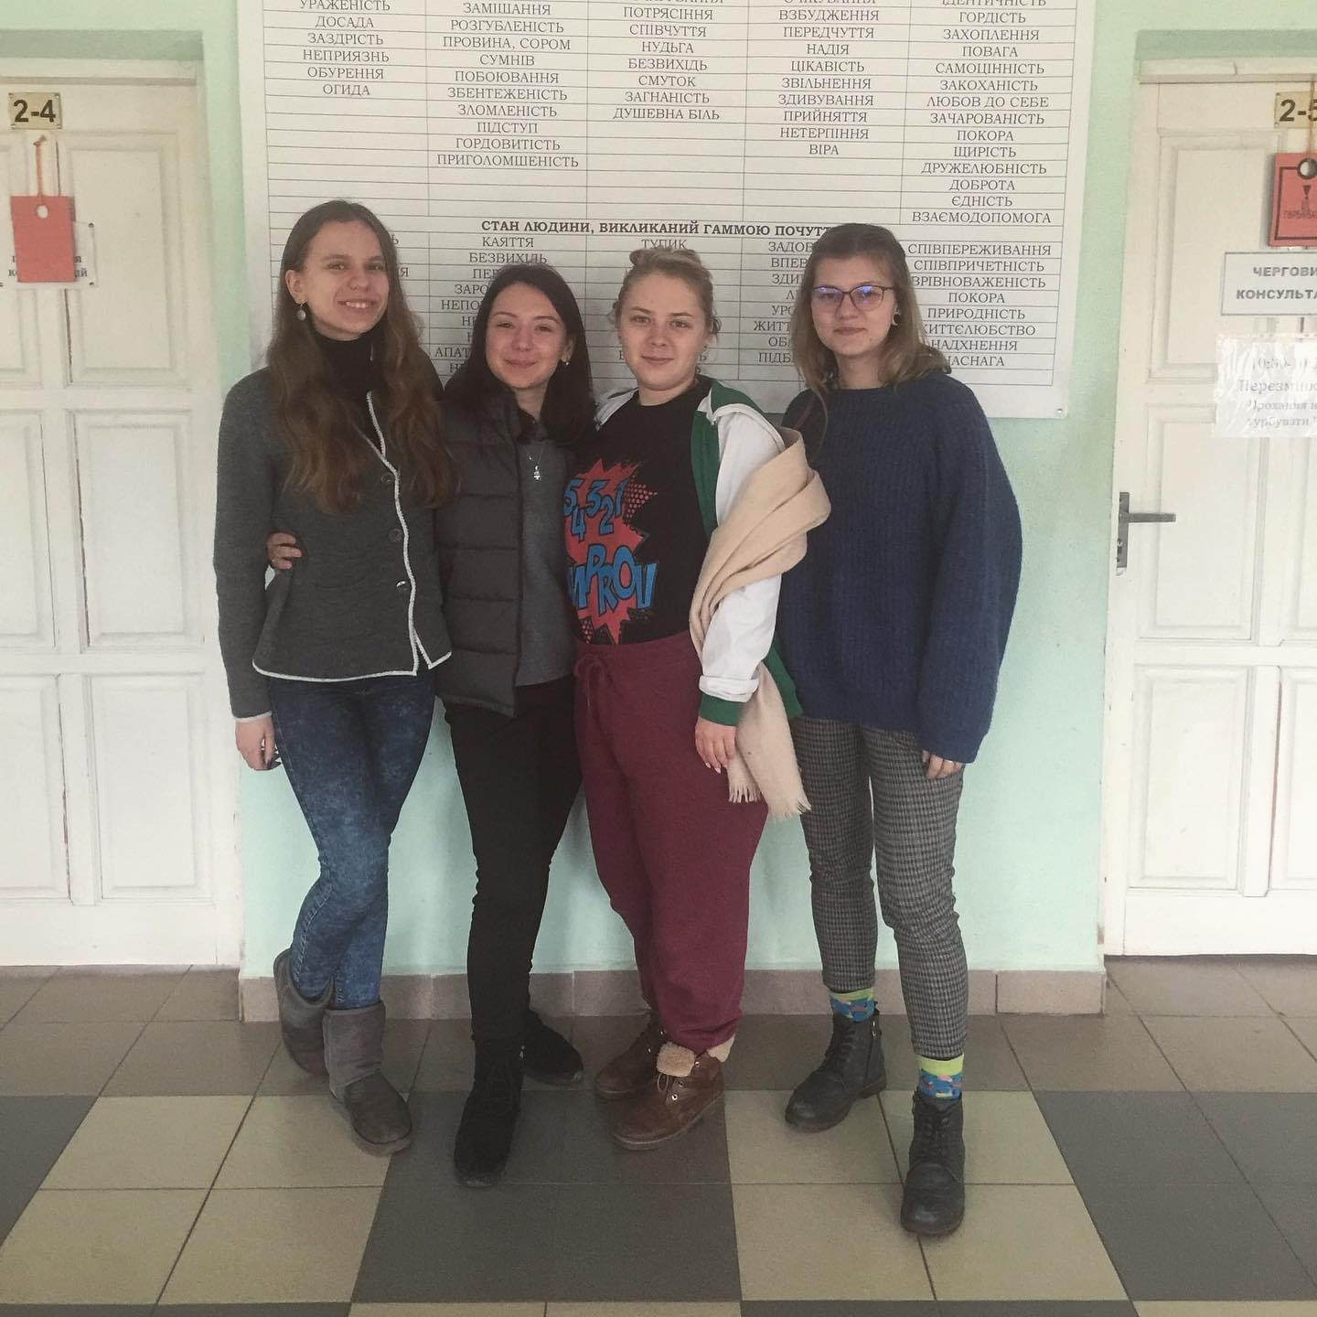
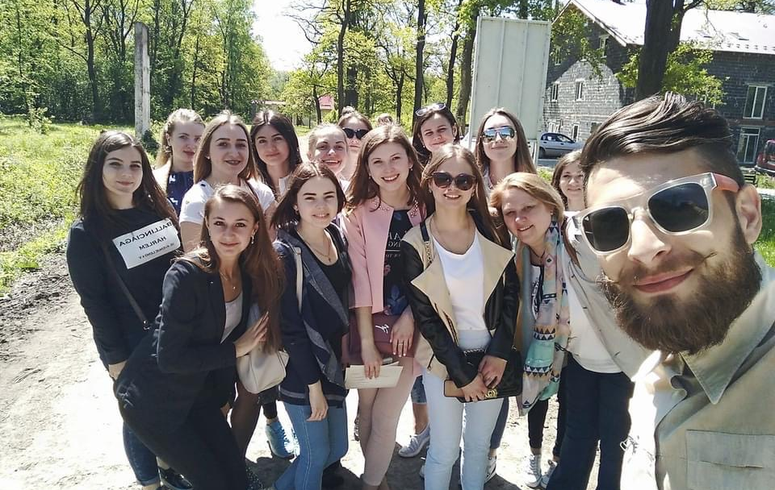
Студенти в Назареті

Slide 20
інформаційно-навчальні тренінги та семінари

Slide 21
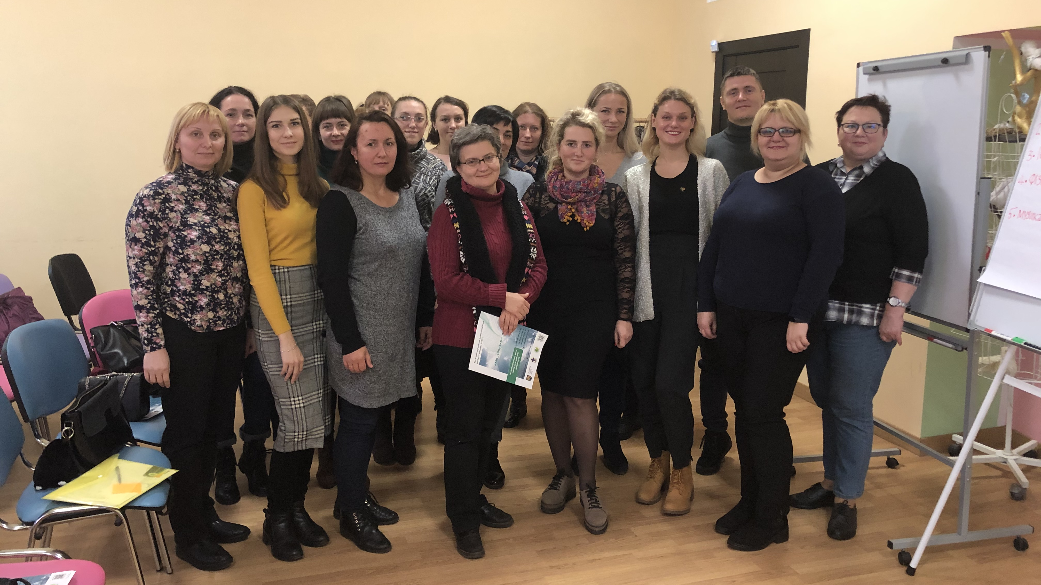
Тренінг для шкільних психологів

Slide 22
співпраця з Патріаршою Курією УГКЦ та Карітасом України

Slide 23



Результати співпраці
Завдяки співпраці з Патріаршою Курією та Карітасом Україна ми охопили більшу кількість потребуючих людей, в тому числі й схід України.
Ми охопили ще більшу аудиторію
Разом ми успішно реалізували ряд різнопланових проектів.
Реалізували більше проєктів
Залучили до протидії залежності більше донорів та жертводавців
Завдяки ресурсам Карітасу України та Патріаршої Курії ми змогли дати більшій кількості людей безоплатну допомогу.

Slide 24
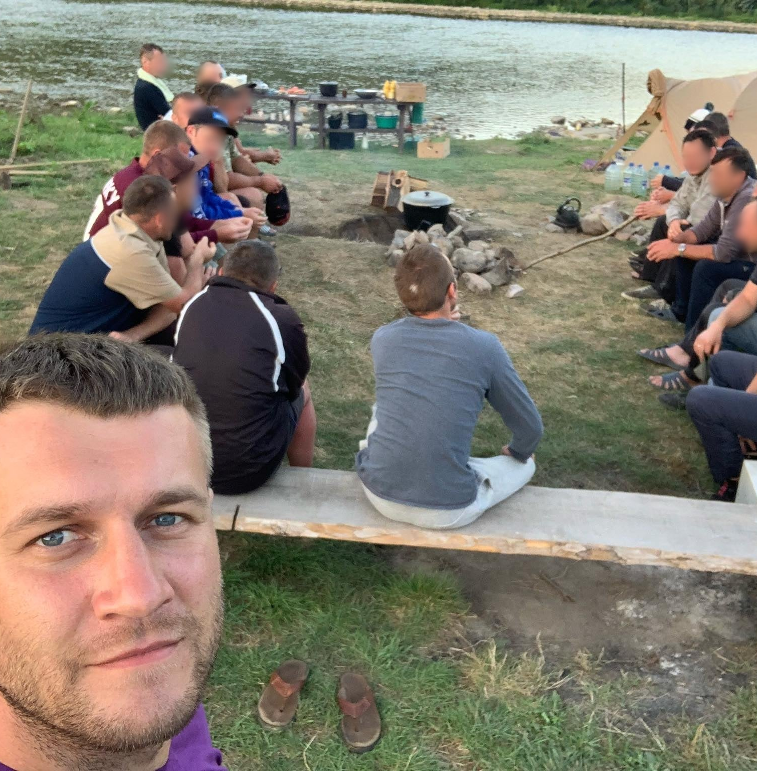
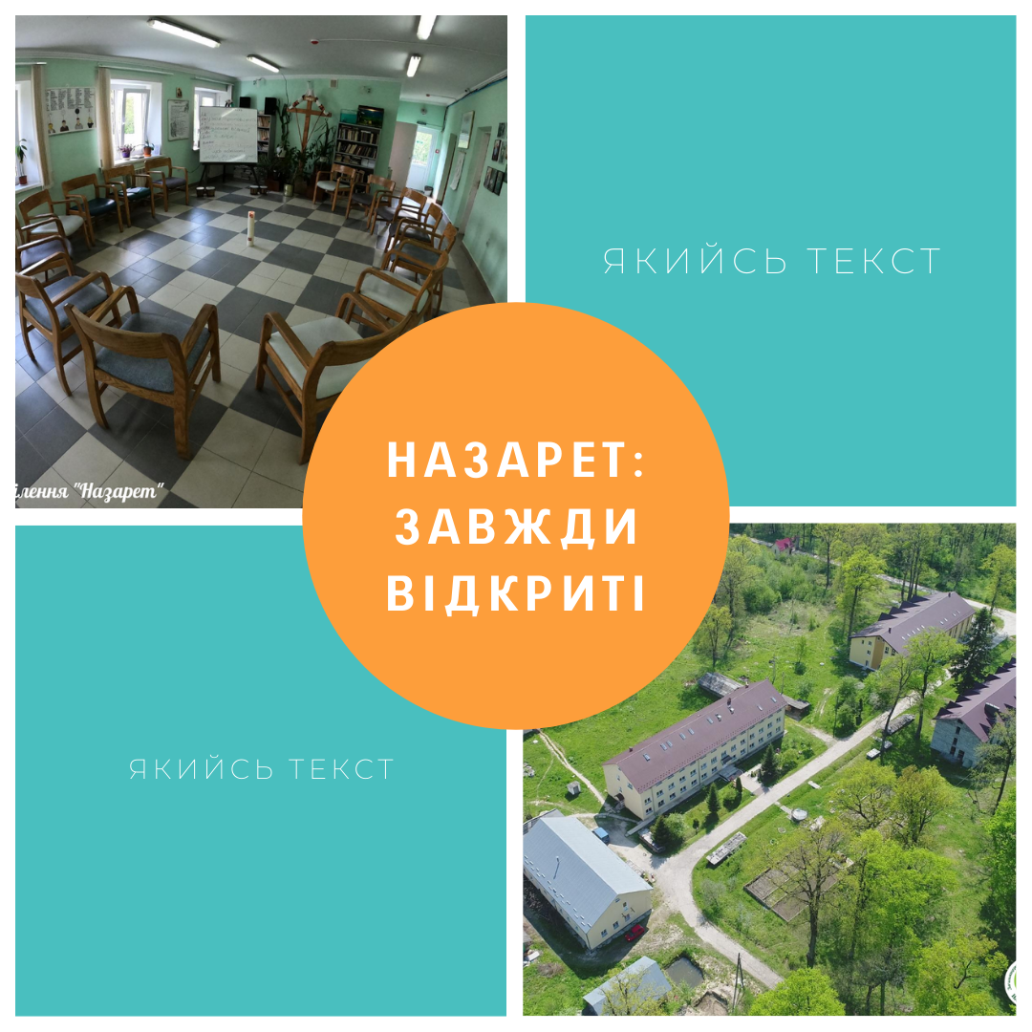

Співпраця з Департаментом соціального захисту Населення
Сімейні реколекції «Долаючи залежність»
Відпочинковий табір «За тверезе життя»
Тренінг «Залежність, як одна із причин насильства в сімї»
Провели декілька успішних міні проєктів
Цей тендер покрив тримісячний курс реабілітації для 24 військових
Тендер на психологічну допомогу ветеранам АТО 2020 рік
Цей тендер покрив тримісячний курс реабілітації для 11 військових
Тендер на психологічну допомогу ветеранам АТО 2019 рік

Slide 25
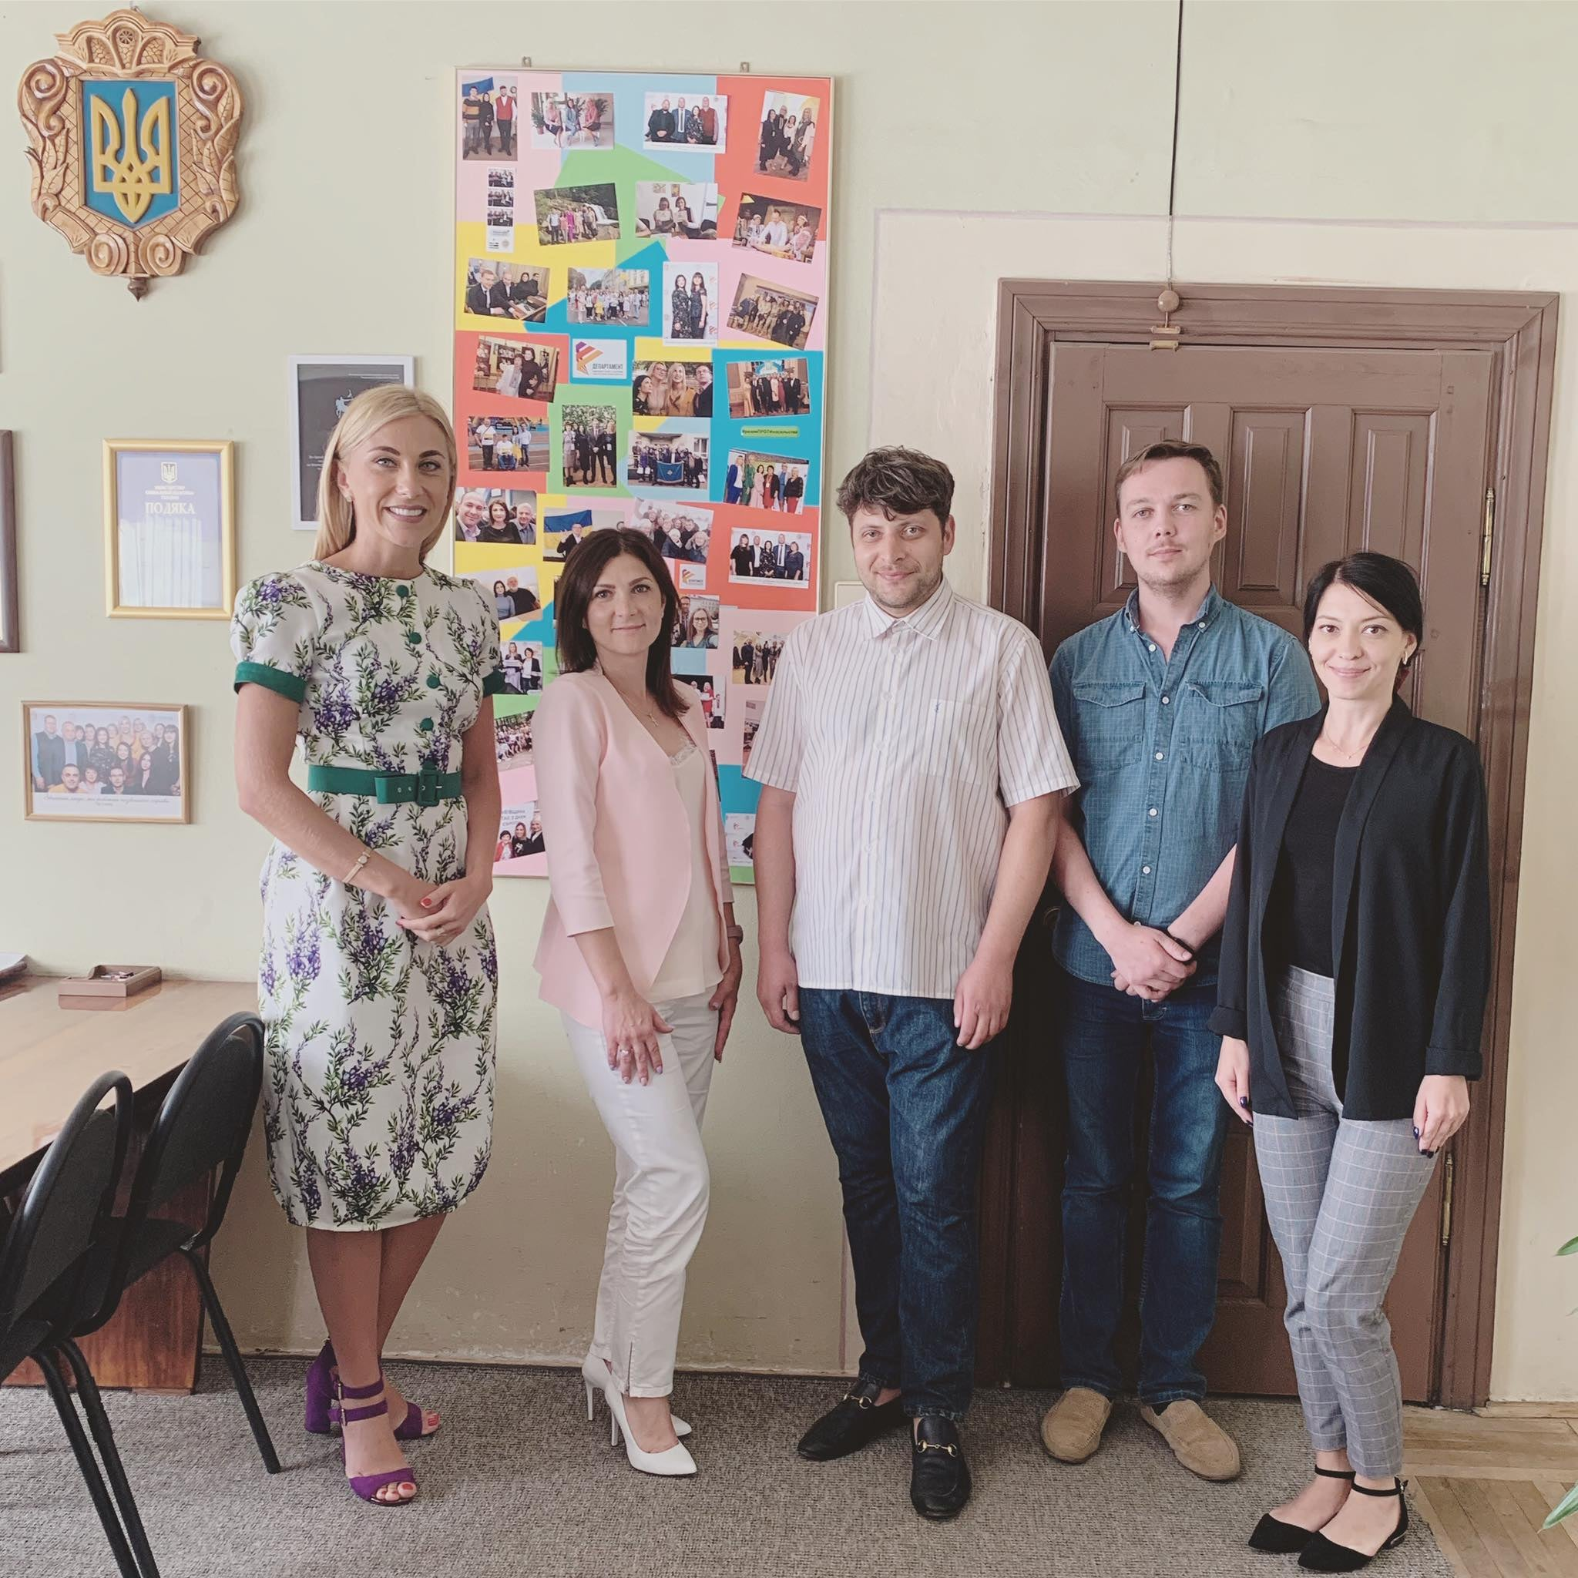
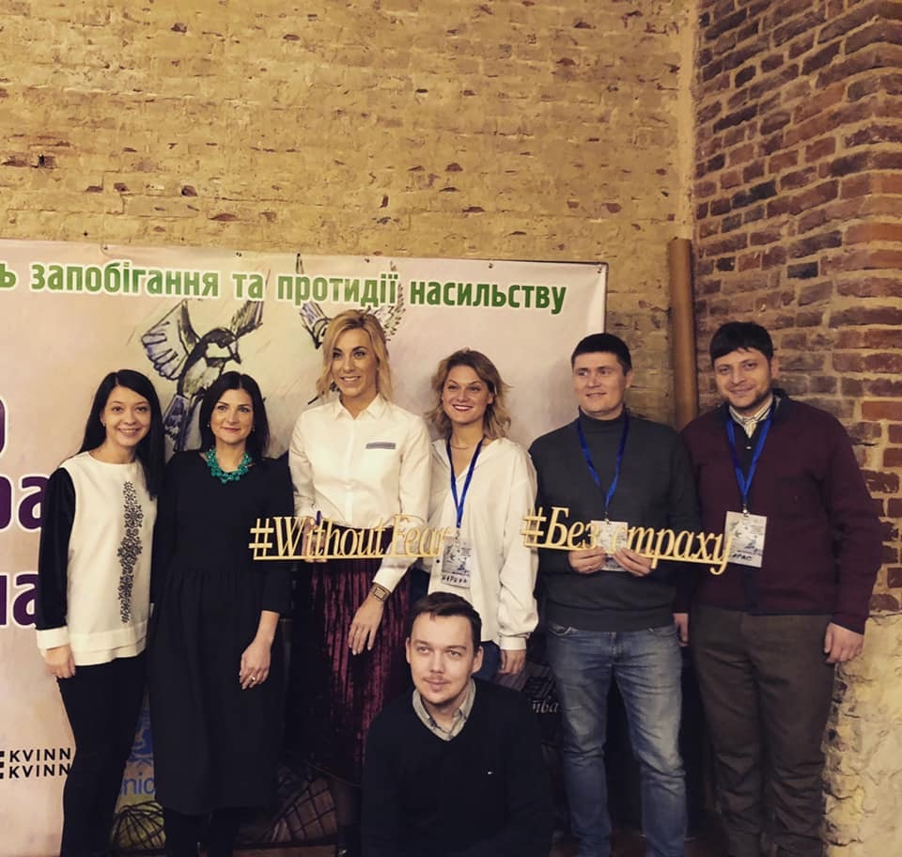

Slide 26
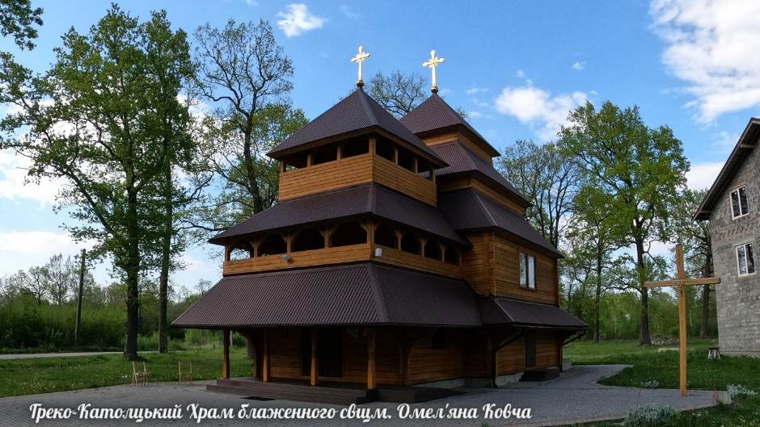
Місце де народжується нове життя!

